Slide 1
GPS 정보가 없는 이미지추출하기

Slide 2
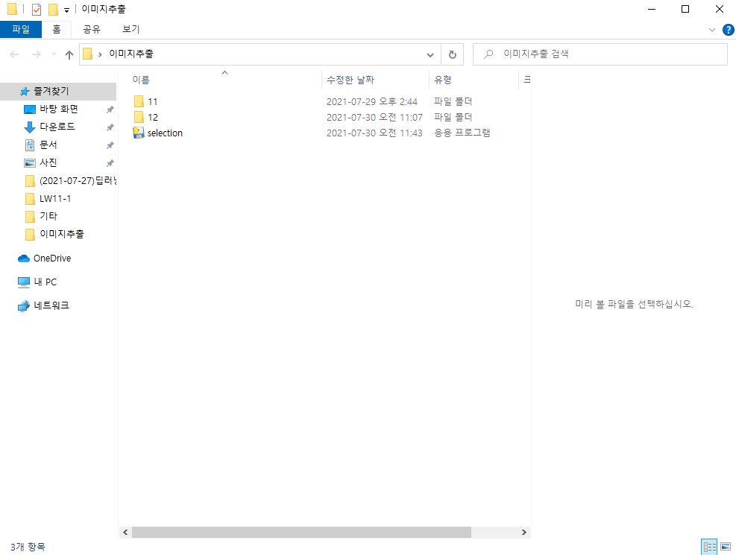
이미지 정보 확인
이미지 추출 폴더에 들어간다
11, 12 라는 파일 폴더가 있다
Selection이라는 실행파일이 있다.

Slide 3
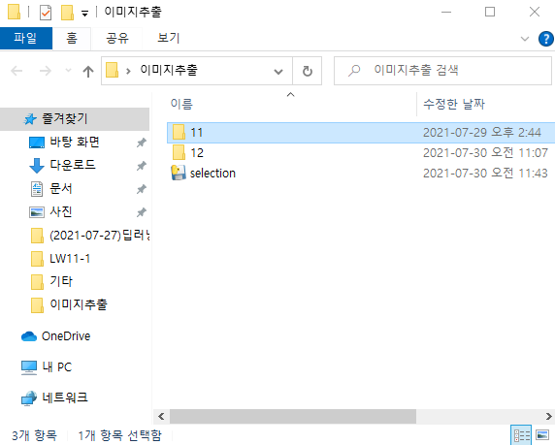
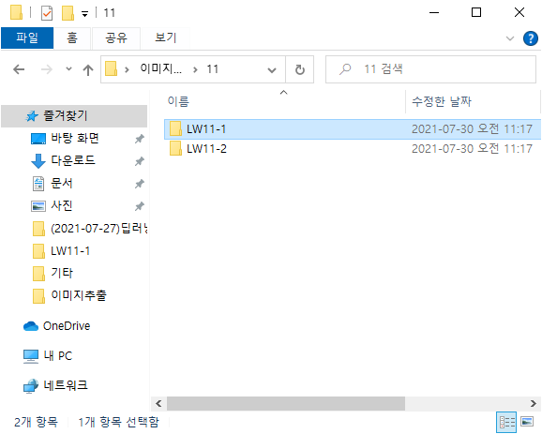
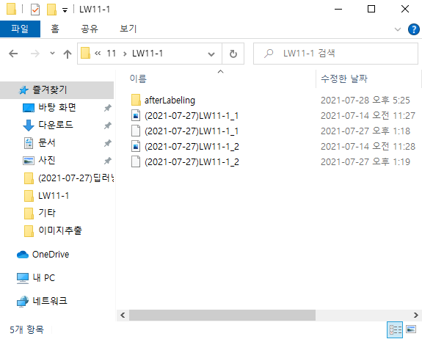
이미지 정보 확인
☞11 파일 폴더를 연다.
☞ 11 폴더안에 LW11-1, LW11-2
폴더가 있다.
☞ LW11-1 폴더안에 여러 이미지 파일이 있다.

Slide 4
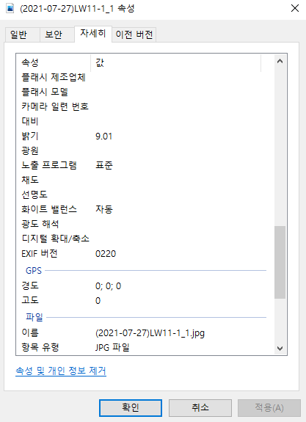
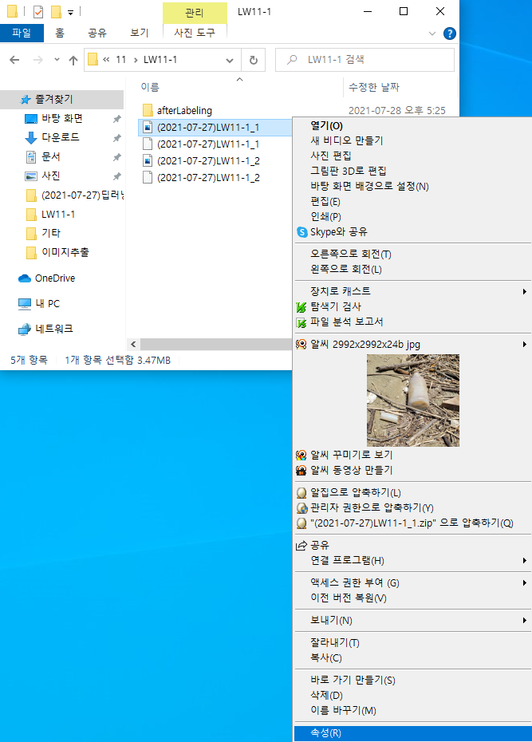
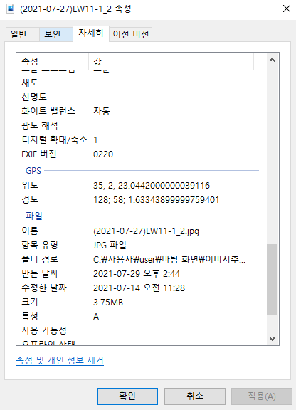
이미지 정보 확인
2
잘못된 정보를 가지고 있는 사진
jpg파일의 속성을 들어간다.
자세히를 누르면 GPS정보를 볼 수 있다.
올바른 정보를 가지고 있는 사진
1

Slide 5
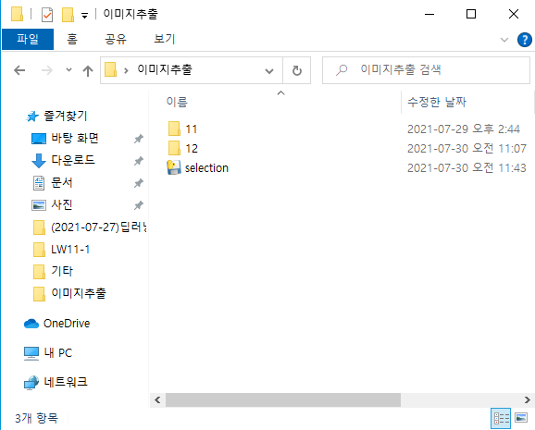
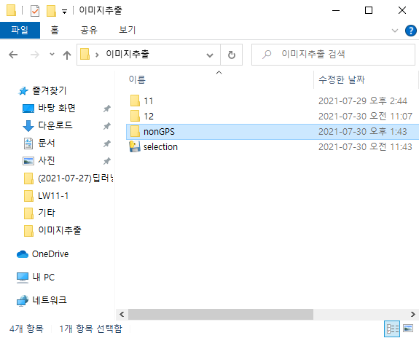
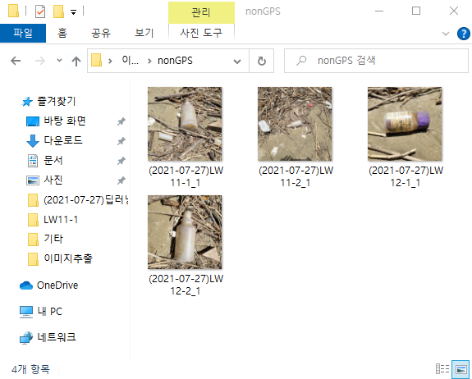
프로그램 사용방법
☞Selection.exe 파일을
더블 클릭을 한다.
☞ nonGPS라는 파일에
이미지가 들어왔다.
☞ nonGPS라는 파일이 생겼다.

Slide 6
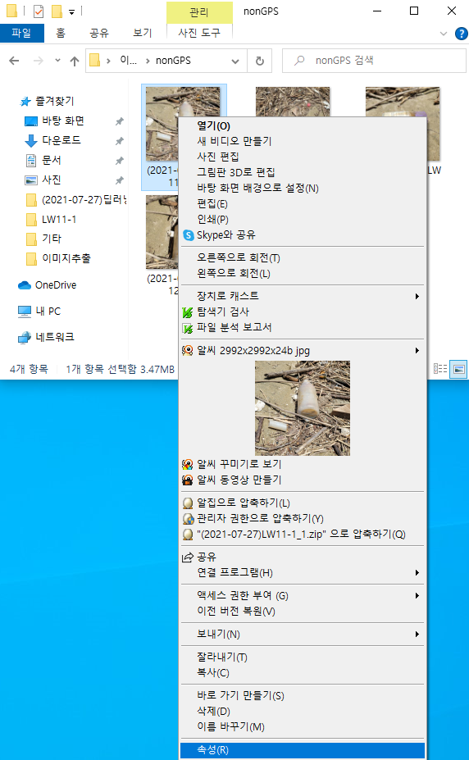
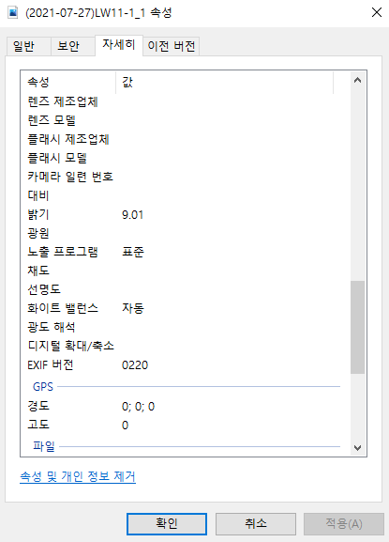
정상 작동유무 확인
☞ 이미지 파일의 속성에 들어가서 GPS정보가
0인 이미지가 제대로 들어갔는지 확인해본다.

